Slide 1
Struktur
Sistem Operasi & Sistem Call
KURNIATI, M.KOM

Slide 2
Konsep Sistem Operasi
resource manager : pengelola seluruh sumber daya yang terdapat pada sistem komputer
extended machine : menyediakan sekumpulan layanan ke pemakai sehingga memudahkan dan menyamankan penggunaan serta pemanfaatan sumber daya sistem komputer.

Slide 3
Konsep Sistem Operasi
Software yang mengatur hardware.
Software yang mengatur software/program lain
Manager sumber daya atau pengalokasian sumber daya komputer, seperti mengatur memori, printer, dll
Sebagai kernel, yaitu program yang terus-menerus running selama komputer dihidupkan
Mengatur keamanan komputer

Slide 4
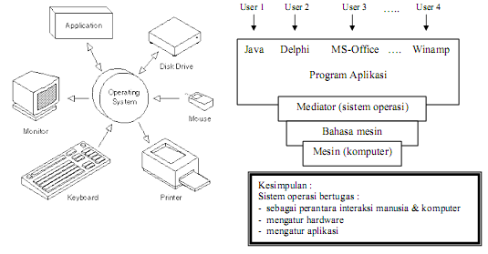
Konsep Sistem Operasi

Slide 5
Modul/Komponen dalam OS
Modul Manajemen Proses
Modul Manajemen Memori
Modul Manajemen I/O
Modul Manajemen Sistem Berkas (File)
Modul Manajemen Penyimpanan Sekunder
Modul Manjemen Sistem Proteksi
Modul Jaringan
Command interpreter system

Slide 6
Manajemen Proses
Proses adalah program yang dieksekusi - memerlukan sumber daya, contoh : waktu CPU, memory, file, I/O device.
OS bertanggung jawab dalam :
  Create & delete ; baik proses user maupun sistem
  Suspend & meneruskan proses
  Mendukung mekanisme-mekanisme sinkronisasi proses
  Mendukung mekanisme komunikasi proses
  Mendukung mekanisme penanganan deadlock

Slide 7
Manajemen Memori Utama
Memory merupakan array(susunan) word/byte dalam jumlah besar.
Tiap word/byte punya alamat sendiri
Volatile storage device
OS bertanggung jawab dalam :
  Keep track bagian mana dari memori yang sedang digunakan & oleh siapa
  Memilih program yang akan di-load ke memori
  Alokasi & dealokasi ruang memori

Slide 8
Manajemen Sistem Berkas
Berkas (File) adalah kumpulan informasi yang berhubungan (sesuai dengan tujuan pembuat berkas tersebut). Biasanya berkas merepresentasikan program dan data
OS bertanggung jawab dalam :
  Pembuatan dan penghapusan file
  Pembuatan dan penghapusan direktori
  Mendukung manipulasi file dan direktori
  Pemetaan file dalam secondary storage
  Backup file dalam media yang stabil (non-volatile)

Slide 9
Manajemen I/O
Sering disebut dengan device manager
Menyediakan device driver yang umum sehingga operasi I/O dapat seragam (membuka,membaca,menulis,menutup)
Contoh : user menggunakan operasi yang sama untuk membaca berkas pada CD Rom dan flash disk
Komponen OS untuk sistem I/O
  Penyangga : menampung sementara data dari/ke perangkat I/O
  Spooling : melakukan penjadwalan pemakaian I/O supaya lebih efisien
  Menyediakan driver

Slide 10
Manajemen Secondary-Storage
Back up main memory, non-volatile
Data dan program disimpan disimpan dalam secondary storage (penyimpanan sekunder; disk)
OS bertanggung jawab dalam :
  mengelola ruang yang kosong dalam storage
  Alokasi penyimpanan
  Penjadwalan disk

Slide 11
Sistem Proteksi
Mekanisme untuk mengatur/mengendalikan akses yang dilakukan oleh program, prosesor atau user ke sumber daya yang ada dalam sistem komputer
Mekanisme proteksi :
  Dapat membedakan pemakaian yang sah (authorized) & yang tidak sah (unauthorized)
  Spesifikasi kendali yang dikenakan

Slide 12
Jaringan (Distributed System)
Distributed system : sekumpulan prosesor yang tidak berbagi memory atau clock. Setiap prosesor memiliki memori lokal masing-masing
Prosesor-prosesor dalam sistem terhubung dalam jaringan komunikasi
Sebagai pengatur (protokol) dalam komunikasi data
Menentukan strategi-strategi menangani masalah-masalah komunikasi
Mengatur network file system
Dengan adanya shared resource :
  Peningkatan kecepatan komputasi
  Peningkatan penyediaan data
  Meningkatkan reliabilitas (kehandalan)

Slide 13
Command Interpreter
Memungkinkan sistem berkomunikasi dengan user melalui perintah-perintah menjalankan proses yang telah didefinisikan beserta parameternya kemudian melakukan respon
OS menunggu perintah/instruksi dari user (command driven)
Contoh-contoh command interpreter :
  command-line interpreter (CLI)
  Shell
Command-Interpreter System sangat bervariasi dari satu sistem operasi ke sistem operasi yang lain dan disesuaikan dengan tujuan dan teknologi I/O peranti yang ada.
  Contohnya : DOS, Windows, dll

Slide 14
Layanan Operating System ₍₁₎
Eksekusi program : load program user ke memory dan menjalankannya (run)
Operasi-operasi I/O : pengguna tidak bisa mengendalikan I/O secara langsung (untuk efisiensi & keamanan), sistem harus bisa menyediakan mekanisme untuk melakukan operasi I/O
Manipulasi file system : read, write, create & delete

Slide 15
Layanan Operating System ₍₂₎
Komunikasi antar proses :
  Baik yang run di komputer yang sama atau berlainan via jaringan. Implementasi melalui shared memory atau message passing
Error detection
  Menjamin komputasi yang benar dengan mendeteksi error : CPU, memori, I/O device, atau user program

Slide 16
Layanan OS Internal
Resource allocation
  Alokasi resources bagi sejumlah user atau job yang running pada saat yang sama
Accounting
  Mencatat jumlah pengguna yang menggunakan sumber daya, dan jenis sumber dayanya.
Protection
  Menjamin agar semua akses ke sumber daya terkendali, contoh : menyediakan password jika akan akses sumber daya

Slide 17
System Program
Menyediakan lingkungan yang memungkinkan pengembangan program dan eksekusi berjalan dengan baik
Dapat dikategorikan :
  Manipulasi Berkas (File)
  Informasi Status : tanggal, jam, jumlah memori, disk, dll
  Modifikasi Berkas
  Mendukung bahasa pemrograman : kompilator, assembly, interpreter
  Loading & eksekusi program
  Komunikasi : menyediakan mekanisme komunikasi antara proses, user dan sistem komputer yang berbeda

Slide 18
System Call
Permintaan yang dilakukan oleh proses aktif melalui software interrupt / exception untuk mendapatkan layanan kernel
Single prosesor menjalankan satu instruksi setiap waktu. Jika sebuah proses yang berjalan di user mode dan membutuhkan layanan sistem, harus melakukan sistem call. Contoh : membaca data dari file
OS kemudian mengenali keinginan proses dengan memeriksa parameter yang diberikan oleh proses
Tiga metode untuk passing parameter antara running program dan OS :
  melalui register
  Menyimpan parameter dalam blok atau tabel pada memory, dan alamat blok tsb diberikan sebagai parameter dlm register
  Menyimpan parameter (push) ke dalam stack (oleh program), dan pop off parameter pada stack (oleh OS)

Slide 19
Jenis-jenis System Call
Process Control
  Load, execute, create/terminate process, get/set process attributes, wait, dll
File management
  Create/delete file, open/close, read/write, get/set file attributes, dll
Device management
  Request/release device, get/set device attributes, dll
Information Maintenance
  Get/set time, dll
Communication
  Create/delete connection, send/receive message, dll

Slide 20
Struktur Sistem Operasi
Monolithic
Layered / berlapis
Virtual machine
Mikrokernel
Exokernel

Slide 21
Monolithic
Struktur sederhana
OS ditulis sebagai kumpulan prosedur, masing-masing dapat memanggil prosedur yang lain jika dibutuhkan

Slide 22
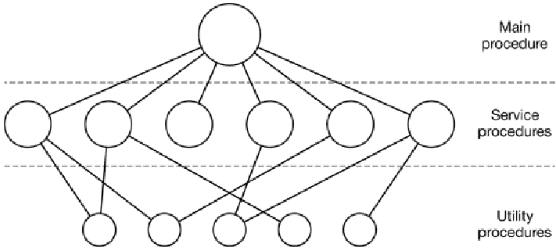
Monolithic
Struktur Monolithic :
  Main program / procedure yang memanggil service procedure
  Sekumpulan service procedure yang menangani system call
  Utility procedure yang mendukung service procedure

Slide 23
Layered / Berlapis
OS dibagi menjadi sejumlah lapisan yang masing-masing dibangun di atas lapisan yang lebih rendah
Lapisan yang lebih rendah menyediakan layanan untuk lapisan yang lebih tinggi
Lapisan paling bawah : perangkat keras
Lapisan paling atas : antarmuka pengguna

Slide 24
Contoh Struktur Layered - THE
THE (Technische Hogeschool at Eindhoven) Operating System (Dijkstra, 1968)
  Level 5 : operator / user
  Level 4 : user program
    Menangani kompilasi, eksekusi dan printing user program
  Level 3 : I/O management
  Level 2 : operator-process communication
  Level 1 : memory management
    Alokasi memori untuk proses
  Level 0 : processor allocation & multiprogramming
    Menentukan alokasi proses ke CPU, menangani interupsi dan perpindahan proses (sebagai scheduler)

Slide 25
Virtual Machine
Implementasi software dari sebuah mesin (komputer) yang menjalankan program seperti mesin secara fisik.
Duplikat dari mesin sebenarnya
Masing-masing VM mempunyai prosesor, memori dan sumber daya lain secara terpisah di dalam satu mesin host.

Slide 26

Virtual Machine
Non-virtual Machine
Virtual Machine

Slide 27
Contoh VM Software
VirtualPC
VMWare
VirtualBox

Slide 28
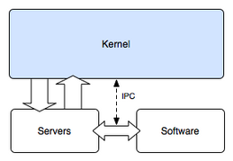
Mikrokernel
Kernel yang menyediakan hanya sekumpulan kecil abstraksi perangkat keras sederhana, dan menggunakan aplikasi-aplikasi yang disebut sebagai server untuk menyediakan fungsi-fungsi lainnya.

Slide 29
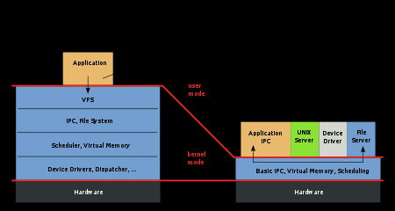
Mikrokernel
Menyusun sistem operasi dengan menghapus semua komponen yang tidak esensial dari kernel, dan mengimplementasikannya sebagai sistem program dan level pengguna
Monolithic
Mikrokernel

Slide 30
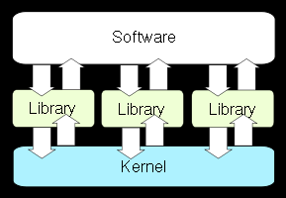
Exokernel
  Kernel yang hampir tidak menyediakan sama sekali abstraksi hardware, tapi ia menyediakan sekumpulan library yang menyediakan fungsi-fungsi akses ke perangkat keras secara langsung.

